Slide 1
7 模拟集成电路
7.1 模拟集成电路中的直流偏置技术
7.2 差分式放大电路
*7.3 带有源负载的差分式放大电路
7.4 集成运算放大器电路简介
7.5 运放主要参数和相关应用问题

Slide 2
7.1 模拟集成电路中的直流偏置技术
7.1.1 MOSFET电流源
7.1.2 BJT电流源

Slide 3
7.1.1 MOSFET电流源
1. 镜像电流源
T₁、T₂的参数全同
只要满足 V_{GS} > V_{TN}
必有 V_{DS1} > V_{GS}-V_{TN}
T₁一定工作在恒流区
又因为 V_{GS2} = V_{GS1} = V_{GS}
T₂漏极接负载构成回路后，只要满足V_{DS2} > V_{GS}-V_{TN} ，就一定工作在恒流区，且有

Slide 4
7.1.1 MOSFET电流源
1. 镜像电流源
再根据
便可求出I_{O}的电流值。
I_{O}的电流值与负载无关。
负载在一定范围内变化时（保证V_{DS2} > V_{GS}-V_{TN}），I_{O}的电流值将保持不变，反映出I_{O}的恒流特性。

Slide 5
7.1.1 MOSFET电流源
1. 镜像电流源
MOS管分别处于放大和恒流状态时的图解
i_{D}
i_{D}
V_{DD}
V_{DD}
R_{d2}
R_{d}
R_{d}
Q_{a}
V_{DD}
i_{Da}
v_{GSa}
Q
V_{GSQ}
R_{d1}
I_{DQ}
i_{Db}
Q_{a}
Q
Q_{b}
V_{GSQ}
I_{DQ}
Q_{b}
i_{Da}
i_{Db}
v_{GSb}
v_{DS}
v_{DS}
v_{DSa}
V_{DSQ}
v_{DSb}
V_{DD}
v_{DSa}
V_{DSQ}
v_{DSb}
V_{DD}
放大时
恒流时

Slide 6
7.1.1 MOSFET电流源
1. 镜像电流源
输出特性
代表符号
动态电阻(交流电阻)
当器件具有不同的宽长比时
（λ=0）

Slide 7
7.1.1 MOSFET电流源
1. 镜像电流源
若用T₃代替R，且T₁~T₃特性相同
由于
所以
只要满足
T₁~T₃便可工作在恒流区
输出电流为
若T₂仅在宽长比上与T₁和T₃不同，则

Slide 8
7.1.1 MOSFET电流源
2. 多路电流源电路
除宽长比外，T₀~T₃特性相同， T₄、T₅特性相同
需保证所有管子工作在恒流区

Slide 9
7.1.1 MOSFET电流源
是电流源吗？
电流源内阻
需保证
注意：N沟道耗尽型管的夹断电压V_{PN}< 0

Slide 10
7.1 模拟集成电路中的直流偏置技术
7.1.1 MOSFET电流源
7.1.2 BJT电流源

Slide 11
7.1.2 BJT电流源
1. 镜像电流源
T₁、T₂的参数全同
I_{O}在一定范围内与负载无关。

Slide 12
7.1.2 BJT电流源
1. 镜像电流源
动态电阻
一般r_{o}在几百千欧以上

Slide 13
7.1.2 BJT电流源
2. 微电流源
由于
很小，所以I_{C2}也很小
r_{o}≈r_{ce2}（1＋ ）
（参考射极偏置共射放大电路的输出电阻 ）

Slide 14
7.1.2 BJT电流源
3. 多路电流源
T₁、R₁ 和T₄支路产生基准电流I_{REF}
T₁和T₂、T₄和T₅构成镜像电流源
T₁和T₃，T₄和T₆构成了微电流源

Slide 15
7 模拟集成电路
7.1 模拟集成电路中的直流偏置技术
7.2 差分式放大电路
*7.3 带有源负载的差分式放大电路
7.4 集成运算放大器电路简介
7.5 运放主要参数和相关应用问题

Slide 16
7.2 差分式放大电路
7.2.1 MOSFET差分式放大电路
7.2.2 BJT差分式放大电路
7.2.3 差分式放大电路的传输特性

Slide 17
7.2.1 MOSFET差分式放大电路
要能够放大直流！
回顾
差模输入信号
v_{id} = v_{P}－v_{N}
共模输入信号
v_{ic} =
则有
v_{P} =
v_{N} =
理想运放
仅共模
仅差模

Slide 18
7.2.1 MOSFET差分式放大电路
电路组成
——直接耦合
差分式放大电路
共源放大电路
温度稳定性很好的电流源
其动态电阻为r_{o}
但增益太小
方便调整Q点
有稳定Q点作用

Slide 19
7.2.1 MOSFET差分式放大电路
电路组成
源极耦合差分式放大电路
两个输入端：v_{i1}和v_{i2}
两个输出端：v_{O1}和v_{O2}
工作方式：双入双出、双入单出、单入双出、单入单出
输入信号等效
源极共用电流源支路
v_{i1} =
v_{i2} =

Slide 20
7.2.1 MOSFET差分式放大电路
电路组成
两输入端中的共模信号大小相等，相位相同；
两输入端中的差模信号大小相等，相位相反。
v_{i1} =
v_{i2} =

Slide 21
7.2.1 MOSFET差分式放大电路
静态分析
直流通路

Slide 22
7.2.1 MOSFET差分式放大电路
静态分析
再由
可求得 V_{GSQ}
最后需要校验是否工作在恒流区
( R_{d1}=R_{d2} =R_{d} )
静态时有 v_{o}＝V_{D1Q} - V_{D2Q}＝0

Slide 23
7.2.1 MOSFET差分式放大电路
动态小信号分析
仅输入差模信号时
交流通路

Slide 24
7.2.1 MOSFET差分式放大电路
动态小信号分析
仅输入差模信号时
v_{i1}和v_{i2}大小相等，相位相反。i_{s1}的增加量等于i_{s2}的减小量，r_{o}中无交流电流流过，v_{s} = 0，意味着源极相当于对地短路。
差模信号作用情况
表明在差模信号作用下，源极公共支路相当于短路。

Slide 25
7.2.1 MOSFET差分式放大电路
动态小信号分析
仅输入差模信号时
等效的交流通路

Slide 26
7.2.1 MOSFET差分式放大电路
动态小信号分析
单边就是标准的共源电路，但输入信号是v_{id} 。
仅输入差模信号时
① 单端输出时的差模电压增益
单端输出差模电压增益（T₁漏极输出，R_{d1}=R_{d2}=R_{d}）
等效的交流通路
若λ ≠ 0，
若由T₂漏极输出，则
只是相位相反(电路对称)

Slide 27
7.2.1 MOSFET差分式放大电路
动态小信号分析
带R_{L}时
仅输入差模信号时
① 单端输出时的差模电压增益
若λ ≠ 0
等效的交流通路

Slide 28
7.2.1 MOSFET差分式放大电路
动态小信号分析
因 v_{i1} = -v_{i2}，故 v_{o1} = -v_{o2}
仅输入差模信号时
② 双端输出时的差模电压增益
（R_{d1}=R_{d2}=R_{d}）
等效的交流通路
若λ ≠ 0，
与共源放大电路的电压增益相同
增加的元器件贡献在哪里？

Slide 29
7.2.1 MOSFET差分式放大电路
动态小信号分析
仅输入差模信号时
带R_{L}时
② 双端输出时的差模电压增益
等效的交流通路
若λ ≠ 0

Slide 30
7.2.1 MOSFET差分式放大电路
动态小信号分析
单端输入（不对称输入）时
等效的输入形式

Slide 31
7.2.1 MOSFET差分式放大电路
动态小信号分析
当仅考虑差模信号输入时，将两个共模信号源置零，即v_{ic} = 0，其结果与上述差模信号双端输入时完全相同。
单端输入（不对称输入）时
等效的输入形式
结论：单端输入时的差模情况等效于双端输入，差模增益指标的计算与双端输入时相同。
单端输入时，必定伴随着共模信号的输入。

Slide 32
7.2.1 MOSFET差分式放大电路
动态小信号分析
仅输入共模信号时

Slide 33
7.2.1 MOSFET差分式放大电路
动态小信号分析
仅输入共模信号时
交流通路

Slide 34
7.2.1 MOSFET差分式放大电路
动态小信号分析
仅输入共模信号时
v_{i1}和v_{i2}大小相等，相位相同。i_{s1}和i_{s2}同时等量增加或等量减小，r_{o}中流过双倍的单边交流电流，v_{s} ≠ 0。
共模信号作用情况
将r_{o}折算到T₁和T₂各自源极支路上，其阻值相当于原来的两倍。

Slide 35
7.2.1 MOSFET差分式放大电路
动态小信号分析
仅输入共模信号时
源极公共支路等效后的交流通路

Slide 36
7.2.1 MOSFET差分式放大电路
动态小信号分析
仅输入共模信号时
③ 单端输出时的共模电压增益
电路左右两边完全对称，可看作两个独立的共源放大电路，两边单端输出完全相同。
远小于差模增益
r_{o} 是电流源的动态电阻（内阻）
无论由哪个漏极输出，共模输出电压总是与共模输入电压反相。
共模时有单端输入和双端输入之分吗？

Slide 37
7.2.1 MOSFET差分式放大电路
动态小信号分析
仅输入共模信号时
④ 双端输出时的共模电压增益
共模信号的输入使两管漏极电压有相同的变化
理想情况下有
共模增益

Slide 38
7.2.1 MOSFET差分式放大电路
动态小信号分析
抑制共模信号的意义何在？
温度变化和电源电压波动，都将使两个漏极电流产生变化，且变化大小和趋势相同。
其效果相当于在两个输入端加入了共模信号
当电路的共模增益为0或很小时，便可抑制由此产生的影响。
所谓零点漂移是指当放大电路在输入信号为零时，输出还有缓慢变化的电压产生，即输出电压偏离原来的起始点而上下飘动，简称零漂。

Slide 39
7.2.1 MOSFET差分式放大电路
动态小信号分析
⑤共模抑制比
双端输出，理想情况
单端输出
为有效提高差分式放大电路的共模抑制比，应如何设计电路参数？
增大静态偏置电流源的内阻
提高电路的对称性

Slide 40
7.2.1 MOSFET差分式放大电路
动态小信号分析
⑥输入电阻
差模输入电阻
共模输入电阻
由于MOS管的栅极是绝缘的，所以无论是差模信号的放大还是共模信号的放大，它们的输入电阻都约等于无穷大。BJT则不同。

Slide 41
7.2.1 MOSFET差分式放大电路
动态小信号分析
⑦输出电阻
双端输出 R_{o} = R_{d1} + R_{d2} = 2R_{d}
单端输出 R_{o} = R_{d}
输出电阻无差模和共模之分

Slide 42
7.2.1 MOSFET差分式放大电路
动态小信号分析
⑧频率响应
由于是直接耦合放大电路，所以低频区增益不会衰减
差模电压增益的高频响应与共源电路类似
共模电压增益的高频响应与源极电流源的输出阻抗（内阻）特性有直接关系
共模抑制比的高频响应由差模增益和共模增益的高频响应共同决定

Slide 43
7.2.1 MOSFET差分式放大电路
为什么对差模信号放大和对共模信号放大不同？
差模
共模
双端输出
单端输出
对两类信号放大产生差异的关键点在哪儿？

Slide 44
7.2.1 MOSFET差分式放大电路
差分式放大电路的分析方法
静态、动态等与之前放大电路分析方法相同
动态分析时，利用叠加原理，将差模和共模分开分析是有效手段

Slide 45
？
思考题
差分式放大电路如图所示。分析下列输入和输出的相位关系：
v_{O1}与v_{i1}
反相
v_{O2}与v_{i1}
同相
v_{O1}与v_{i2}
同相
v_{O2}与v_{i2}
反相
v_{o}与v_{i1}
反相
v_{o}与v_{i2}
同相

Slide 46
7.2 差分式放大电路
7.2.1 MOSFET差分式放大电路
7.2.2 BJT差分式放大电路
7.2.3 差分式放大电路的传输特性

Slide 47
7.2.2 BJT差分式放大电路
电路分析与MOSFET类似
差模电压和共模电压增益可由共射放大电路结论得到，两者的差别仅在分母中是否包含电流源动态电阻。
由于基极有电流，所以差模输入电阻和共模输入电阻都不是无穷大。

Slide 48
7.2 差分式放大电路
7.2.1 MOSFET差分式放大电路
7.2.2 BJT差分式放大电路
7.2.3 差分式放大电路的传输特性

Slide 49
7.2.3 MOSFET差分式放大电路的传输特性
根据
v_{id}= v_{GS1}- v_{GS2}
可得传输特性曲线
i_{D1}，i_{D2}＝f（v_{id}）

Slide 50
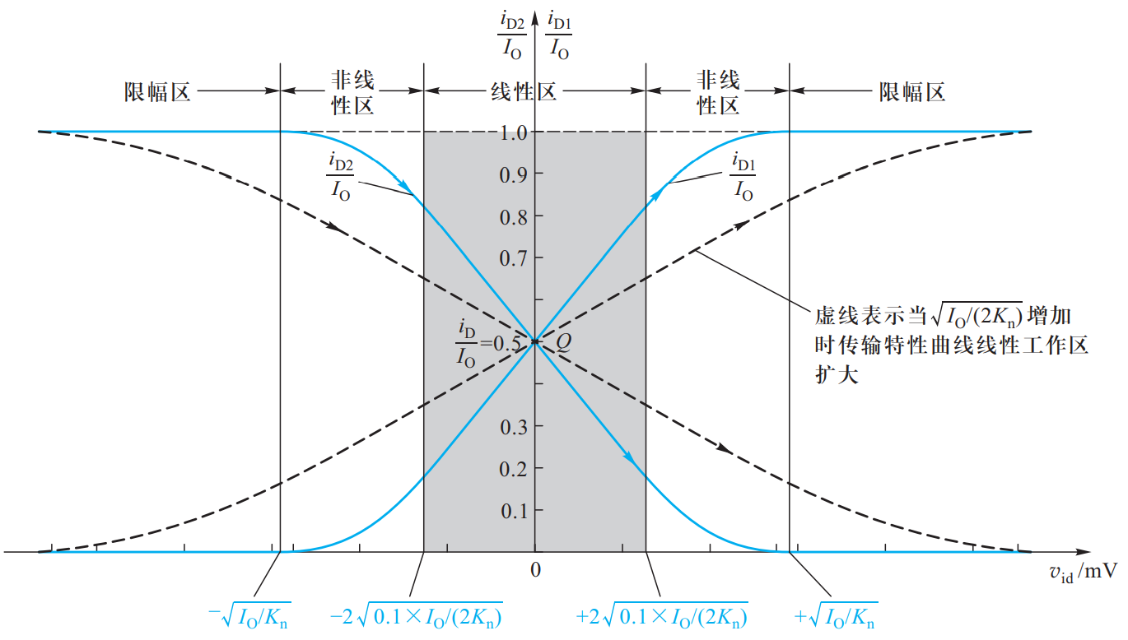
7.2.3 MOSFET差分式放大电路的传输特性
纵轴归一化传输特性

Slide 51
7 模拟集成电路
7.1 模拟集成电路中的直流偏置技术
7.2 差分式放大电路
*7.3 带有源负载的差分式放大电路
7.4 集成运算放大器电路简介
7.5 运放主要参数和相关应用问题

Slide 52
*7.3.1 带有源负载的MOSFET差分式放大电路
1. 基本电路
2. 静态分析

Slide 53
*7.3.1 带有源负载的MOSFET差分式放大电路
3. 动态指标
输入差模电压时的交流通路
i_{d3} = i_{d1}
i_{d4}= i_{d1}= g_{m}v_{id} /2
i_{d1}= g_{m}v_{id} /2
i_{d2}= - g_{m}v_{id} /2

Slide 54
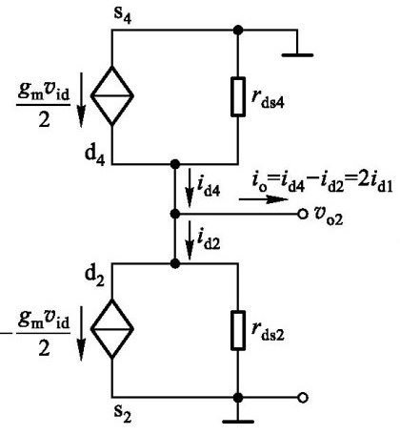
*7.3.1 带有源负载的MOSFET差分式放大电路
3. 动态指标
λ ≠ 0时，可得T₂、 T₄支路的小信号等效电路
i_{d3} = i_{d1}
i_{d4}= i_{d1}= g_{m}v_{id} /2
i_{d1}= g_{m}v_{id} /2
i_{d2}= - g_{m}v_{id} /2

Slide 55
*7.3.1 带有源负载的MOSFET差分式放大电路
3. 动态指标
λ ≠ 0时，可得T₂、 T₄支路的小信号等效电路
节点d₂（d₄）的KCL方程为
得差模电压增益
其中
若接负载 R_{L}，则电压增益为
带有源负载的差分放大电路单端输出的差模电压增益不再是双端输出增益的一半，而是与双端输出电压增益相同，即单端输出等效于双端输出。

Slide 56
*7.3.1 带有源负载的MOSFET差分式放大电路
3. 动态指标
λ ≠ 0时，可得T₂、 T₄支路的小信号等效电路
以上分析结果的前提条件是假设T₁ ~T₄的互导相同，即
K_{n1}＝K_{n2}＝K_{p3}＝K_{p4}＝K
g_{m1}＝g_{m2}＝g_{m3}＝g_{m4}＝g_{m}
参数不同时，结果将有所变化
电路的共模电压增益仍然很小，共模抑制很高

Slide 57
7 模拟集成电路
7.1 模拟集成电路中的直流偏置技术
7.2 差分式放大电路
*7.3 带有源负载的差分式放大电路
7.4 集成运算放大器电路简介
7.5 运放主要参数和相关应用问题

Slide 58
7.4 集成运算放大器电路简介
7.4.1 两级CMOS运算放大器
7.4.2 全差分运算放大器
7.4.3 BJT型LM741集成运算放大器
7.4.4 电流反馈集成运算放大器

Slide 59
7.4.1 两级CMOS运算放大器
1. 电路结构及工作原理

Slide 60
7.4.1 两级CMOS运算放大器
2. 电路性能指标
小信号差模电压增益
设 g_{m1} = g_{m2} = g_{m}
则差分式输入级电压增益
第二级电压增益
A_{v2}= v_{o}/ v _{gs7}
= - g_{m7}(r_{ds7} //r_{ds8})
将参数代入计算得
A_{v} = A_{v1}·A_{v2}
A_{v} = 40804（ 92.2 dB ）
总电压增益

Slide 61
7.4.1 两级CMOS运算放大器
2. 电路性能指标
共模抑制比
取决于差分式输入级的共模抑制比。通常可以达到80dB以上。

Slide 62
7.4.1 两级CMOS运算放大器
2. 电路性能指标
输入电阻
差模、共模输入电阻均为无穷大

Slide 63
7.4.1 两级CMOS运算放大器
2. 电路性能指标
输出电阻
R_{o}=r_{ds7} // r_{ds8}

Slide 64
7.4.1 两级CMOS运算放大器
2. 电路性能指标
输入失调电压
v_{P}=v_{N}=0时
应该有 v_{O}=0
实际常有 v_{O}≠0
在输入端加校正电压V_{IO}，使v_{O}=0。
V_{IO}——失调电压
温度也会影响V_{IO}
V_{IO}是导致运放电路零点漂移的重要原因

Slide 65
7.4.1 两级CMOS运算放大器
2. 电路性能指标
输入偏置电流和失调电流
输入端有电流吗？
为了防止静电和过压损坏MOS管的绝缘栅极，大多数CMOS运算放大器在输入端都增加了保护二极管。

Slide 66
7.4.1 两级CMOS运算放大器
2. 电路性能指标
输入偏置电流和失调电流
为了防止静电和过压损坏MOS管的绝缘栅极，大多数CMOS运算放大器在输入端都增加了保护二极管。

Slide 67
7.4.1 两级CMOS运算放大器
2. 电路性能指标
输入偏置电流和失调电流
v_{P}=v_{N}=0时，由于二极管的漏电流不完全相等，从而使两输入端有电流I_{BP}和I_{BN}。
定义：
I_{IB}= (I_{BP}+I_{BN})/2 ——偏置电流
I_{IO}= |I_{BP}-I_{BN}| ——失调电流
输入端内是BJT时必有电流

Slide 68
7.4.1 两级CMOS运算放大器
2. 电路性能指标
输入偏置电流和失调电流
能正常工作吗？
同相输入端的直流通路是断开的，MOS管的栅极没有合适的偏置，电路无法建立合适的Q点。
改进
输入电阻会减小
R_{i}

Slide 69
7.4.1 两级CMOS运算放大器
2. 电路性能指标
共模输入电压范围
共模输入电压
v_{ic}= (v_{P} + v_{N})/2 ≈ v_{P} ≈ v_{N} ≈ v_{i}
当v_{ic}增大，使T₁、T₂的源极电压
升高(因I_{D6}恒定, I_{D1}= I_{D2}, 故V_{GS}基本不变)，|v_{DS6}|减小，导致T₆工作点进入夹断点轨迹时（|v_{DS6}|_{min}=|V_{GS6Q}-V_{TP6}|），v_{ic}达到最大值：
V_{icmax} = V_{DD} -|v_{DS6}|_{min}-|V_{GS1Q}|= V_{DD} -|V_{GS6Q}- V_{TP6}|-|V_{GS1Q}|

Slide 70
7.4.1 两级CMOS运算放大器
2. 电路性能指标
共模输入电压范围
当v_{ic}减小，使T₁、T₂的源极电压降低，|v_{DS1}|和|v_{DS2}|减小，导致T₁和T₂工作点进入夹断点轨迹时，v_{ic}达到最小值。计算单边即可。
此时的T₁有
V_{DS1pop} =V_{GS1Q}-V_{TP1}
则 V_{GD1min}=V_{GS1Q}-V_{DS1pop}=V_{TP1}
由于i_{D3}=I_{D3Q}不变，所以v_{DS3} =V_{DS3Q} =V_{GS3Q}也不变，则
V_{icmin} = -V_{SS} +V_{DS3Q}+V_{GD1min}= -V_{SS} +V_{GS3Q}+V_{TP1}

Slide 71
7.4.1 两级CMOS运算放大器
2. 电路性能指标
输出电压摆幅
V_{omax} = V_{DD} -|V_{DS8pop}|
≈ V_{DD} -|V_{GS8Q} -V_{TP8}|
V_{omin} = -V_{SS} +V_{DS7pop}
≈ -V_{SS} + V_{GS7Q} -V_{TN7}

Slide 72
7.4.1 两级CMOS运算放大器
2. 电路性能指标
频率响应
C_{c}会有较大的密勒等效电容，减小了带宽。
直接耦合电路低频区的增益不会衰减，可以放大直流信号。
早期产品MC14573

Slide 73
7.4 集成运算放大器电路简介
7.4.1 两级CMOS运算放大器
7.4.2 全差分运算放大器
7.4.3 BJT型LM741集成运算放大器
7.4.4 电流反馈集成运算放大器

Slide 74
7.4.2 全差分型运算放大器
与标准运放的差别
有2个互逆的输出端
有1个输出共模电压控制端V_{OC(set)}
应用时需要两条完全对称的反馈通路

Slide 75
7.4 集成运算放大器电路简介
7.4.1 两级CMOS运算放大器
7.4.2 全差分运算放大器
7.4.3 BJT型LM741集成运算放大器
7.4.4 电流反馈集成运算放大器

Slide 76
7.4.3 BJT型LM741集成运算放大器
外接调零电阻

Slide 77
7.4.3 BJT型LM741集成运算放大器

Slide 78
7.4.3 BJT型LM741集成运算放大器
简化电路

Slide 79
7.4 集成运算放大器电路简介
7.4.1 两级CMOS运算放大器
7.4.2 全差分运算放大器
7.4.3 BJT型LM741集成运算放大器
7.4.4 电流反馈集成运算放大器

Slide 80
7.4.4 电流反馈集成运算放大器
简化电路
对地的等效电阻为r_{eq}
v_{P}=v_{N}
v_{O}=i_{q}r_{eq}
互阻增益
发射极作为反相输入端，输入电阻较小，不再具有虚断特征。

Slide 81
7.4.4 电流反馈集成运算放大器
简化电路
v_{P}=v_{N}
v_{O}=i_{q}r_{eq}
互阻增益

Slide 82
7.4.4 电流反馈集成运算放大器
应用
当r_{in}<<R₁//R_{f}时，有
又因为
相比标准运放，电流反馈运放不遵循增益带宽积为常数的规律。它特别适合高频、宽带信号的放大。
所以
若R_{f} <<r_{eq}，则

Slide 83
7 模拟集成电路
7.1 模拟集成电路中的直流偏置技术
7.2 差分式放大电路
*7.3 带有源负载的差分式放大电路
7.4 集成运算放大器电路简介
7.5 运放主要参数和相关应用问题

Slide 84
7.5 运放主要参数和相关应用问题
7.5.1 输入直流误差特性（输入失调特性）
7.5.2 差模特性
7.5.3 共模特性
7.5.4 大信号动态特性
7.5.5 电源特性
7.5.6 运放在单电源下工作

Slide 85
7.5.1 输入直流误差特性（输入失调特性）
1. 输入失调电压V_{IO}
2. 输入偏置电流I_{IB}
3. 输入失调电流I_{IO}
4. 温度漂移
（1）输入失调电压温漂ΔV_{IO} / ΔT
（2）输入失调电流温漂ΔI_{IO} / ΔT

Slide 86
7.5.1 输入直流误差特性（输入失调特性）
失调电压V_{IO}、失调电流I_{IO}和偏置电流I_{IB}带来的误差
输入信号为零时
为什么需要这个电阻？
应有
但由于失调电压、失调电流、偏置电流的存在使输出电压不为0。
为什么需要这个电阻？

Slide 87
7.5.1 输入直流误差特性（输入失调特性）
失调电压V_{IO}、失调电流I_{IO}和偏置电流I_{IB}带来的误差
输入为零时的等效电路
解得误差电压

Slide 88
7.5.1 输入直流误差特性（输入失调特性）
失调电压V_{IO}、失调电流I_{IO}和偏置电流I_{IB}带来的误差
当 R₂ = R₁//R_{f} 时，可以消除偏置电流I_{IB}引起的误差，此时
R₂=R₁//R_{f}常称为输入端电阻平衡条件
引起的误差仍存在。
（1＋R_{f} /R₁）和R_{f} 越大，V_{IO}和I_{IO}引起的输出误差电压也越大。

Slide 89
7.5.1 输入直流误差特性（输入失调特性）
关于调零
调零补偿
调零电路

Slide 90
741中的调零电路

Slide 91
7.5.1 输入直流误差特性（输入失调特性）
关于调零
调零补偿
上述的调零方法都无法消除因温度变化由ΔV_{IO}/ΔT和ΔI_{IO}/ΔT引起的输出误差。
反相端加入补偿电路
由于目前高精度运放的V_{IO}、 I_{IO} 、 I_{IB}都非常小，所以大都不再提供调零端了。

Slide 92
7.5.1 输入直流误差特性（输入失调特性）
关于输入端的平衡电阻
接入电阻R₂有何作用？
如果I_{IB}(R₁//R_{f})在输出误差中所占比例无足轻重，就无需添加R₂，否则反而会引入更多的噪声。
R₂如何取值？

Slide 93
7.5.1 输入直流误差特性（输入失调特性）
V_{IO}、I_{IO}和I_{IB}对积分电路的影响
换成电容C，则
时间越长，误差越大，且易使输出进入饱和状态。
实际常用的积分电路

Slide 94
7.5.1 输入直流误差特性（输入失调特性）
V_{IO}、I_{IO}和I_{IB}对积分电路的影响
无R_{f} 时
有R_{f} 时
对电容充电完成后等效于开环状态，运放无法工作在线性区。
对电容充电完成后等效于反相放大电路，可以使运放工作在线性区。
当然，接入R_{f}会带来运算误差

Slide 95
7.5 运放主要参数和相关应用问题
7.5.1 输入直流误差特性（输入失调特性）
7.5.2 差模特性
7.5.3 共模特性
7.5.4 大信号动态特性
7.5.5 电源特性
7.5.6 运放在单电源下工作

Slide 96
7.5.2 差模特性
1. 开环差模电压增益A_{vo}和带宽BW
增益为A_{P}
开环差模电压增益A_{vo}
开环带宽BW (f_{H})
单位增益带宽 BW_{G} (f_{T})
P
频率为 f_{P}
0dB以上斜线部分有增益带宽积为常数，即
A_{P}⋅f_{P} = f_{T}
741型运放A_{vo}的频率响应
目前高速运放要求f_{T} > 50MHz，如AD801的f_{T}＝800 MHz。宽带运放如OPA657C（FET输入级）A_{vo}·f_{H}＝1600 MHz。

Slide 97
7.5.2 差模特性
2. 差模输入电阻r_{id}和输出电阻r_{o}
BJT输入级的运放r_{id}一般在几百千欧到数兆欧
MOSFET为输入级的运放r_{id}＞10¹¹Ω
超高输入电阻运放r_{id}＞10¹³Ω、I_{IB}≤0.040pA
一般运放的r_{o}＜200Ω，而超高速AD9610的r_{o}＝0.05Ω。
3. 最大差模输入电压V_{idmax}
指集成运放的反相和同相输入端之间所能承受的最大电压值。
最大差模输入电压超出电源电压零点几伏

Slide 98
7.5.2 差模特性
4. 最大输出电压V_{omax}（输出摆幅）
目前很多运放的最大输出电压可接近电源电压，即RRO（Rail-to-Rail Output）输出特性，可大幅提高电源效率，有利于低压电源或电池供电的应用。
具有RRO特性的运放一般只适合于较大负载电阻的微功率电路。
5. 最大输出电流I_{omax}
指在保证一定输出电压下的输出端最大电流，包括拉电流和灌电流，常用正负号区别。
因为I_{omax}与输出电压有关，所以很多数据手册中用输出短路电流I_{sc}代替。
一般运放的I_{sc}在几十至上百mA。

Slide 99
7.5 运放主要参数和相关应用问题
7.5.1 输入直流误差特性（输入失调特性）
7.5.2 差模特性
7.5.3 共模特性
7.5.4 大信号动态特性
7.5.5 电源特性
7.5.6 运放在单电源下工作

Slide 100
7.5.3 共模特性
1. 共模抑制比K_{CMR}和共模输入电阻r_{ic}
一般通用型运放K_{CMR}为80～120 dB，高精度运放可达140dB，r_{ic}≥100MΩ。
2. 最大共模输入电压V_{icmax}
运放作为电压跟随器时，使输出电压产生1%跟随误差的共模输入电压幅值。有些运放可达到正、负电源电压值，称为RRI（Rail -to-Rail Input）输入特性，即
V_{icmax}≈V₊， -V_{icmax} ≈ V－。

Slide 101
7.5.3 共模特性
具有RRO和RRI特性运放的优势
低电源电压下两种运放的电压摆幅
运放的饱和压降
v_{O}
v_{O}
非轨到轨运放
运放的饱和压降
轨到轨运放

Slide 102
7.5 运放主要参数和相关应用问题
7.5.1 输入直流误差特性（输入失调特性）
7.5.2 差模特性
7.5.3 共模特性
7.5.4 大信号动态特性
7.5.5 电源特性
7.5.6 运放在单电源下工作

Slide 103
7.5.4 大信号动态特性
1. 转换速率S_{R}（Slew Rate）
也称为“压摆率”，放大电路在闭环状态下，输入为大信号（例如阶跃信号）时，输出电压对时间的最大变化速率。
即
S_{R}通常取绝对值
若信号为 v_{i}＝V_{im}sin2πft
则运放的S_{R}必须满足 S_{R} ≥ 2πf_{max}V_{om}

Slide 104
7.5.4 大信号动态特性
2. 全功率带宽BW_{P}
运放输出最大峰值电压时允许的最高频率，即
S_{R}和BW_{P}是大信号和高频信号工作时的重要指标
一般通用型运放S_{R}在1V/μs以下，741的S_{R}= 0.5V/μs
高速运放要求S_{R}>30V/μs以上。
目前超高速的运放如AD9610的S_{R} > 3500V/μs。

Slide 105
7.5 运放主要参数和相关应用问题
7.5.1 输入直流误差特性（输入失调特性）
7.5.2 差模特性
7.5.3 共模特性
7.5.4 大信号动态特性
7.5.5 电源特性
7.5.6 运放在单电源下工作

Slide 106
7.5.5 电源特性
1. 电源电压抑制比K_{SVR}
衡量电源电压波动对输出电压的影响
2. 静态功耗P_{V}
当输入信号为零时，运放消耗的总功率
P_{V}＝V_{CC}I_{CO}＋V_{EE}I_{EO}
极限参数：
电源电压范围、最大耗散功耗P_{CO}等
另外还有噪声特性等

Slide 107
7.5 运放主要参数和相关应用问题
7.5.1 输入直流误差特性（输入失调特性）
7.5.2 差模特性
7.5.3 共模特性
7.5.4 大信号动态特性
7.5.5 电源特性
7.5.6 运放在单电源下工作

Slide 108
7.5.6 运放在单电源下工作
关键是将输出端的静态电压设置为电源电压的一半
对称的双电源工作
单电源工作

Slide 109
7.5.6 运放在单电源下工作
能否将输出端的静态电压设置在V_{CC}/2处？
741简化电路

Slide 110
7.5.6 运放在单电源下工作
设置输出静态电压
阻容耦合反相放大电路
v_{i} 是正负对称的信号
接入C₁和C₂避免信号源和负载影响静态工作点

Slide 111
7.5.6 运放在单电源下工作
阻容耦合反相放大电路
交流通路
对 v_{P}是电压跟随
直流通路

Slide 112
7.5.6 运放在单电源下工作
交流同相放大电路
直流通路
v_{i} 是正负对称的信号
交流电压增益为
输入电阻有限
R_{i}
交流通路

Slide 113
7.5.6 运放在单电源下工作
高输入阻抗交流同相放大电路
直流通路
v_{n} ≈ v_{p}，输入端电流极小
输入电阻大大提高
i_{i}≈0
交流电压增益为
交流通路
R_{i}

Slide 114
7.5.6 运放在单电源下工作
直接耦合反相放大电路
电阻应满足关系：
此时输出电压
v_{i} 是正负对称的信号
v_{O}与v_{I}的变化关系
直流偏移
反相放大

Slide 115
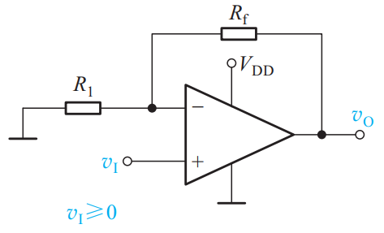
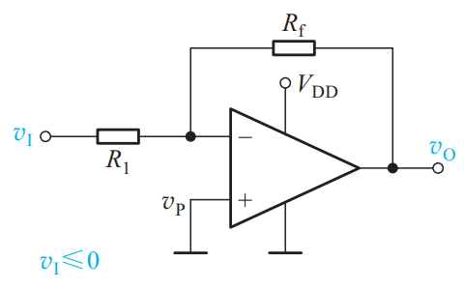
7.5.6 运放在单电源下工作
v_{I}为单极性电压信号时
须选用具有RRIO特性的运放

Slide 116
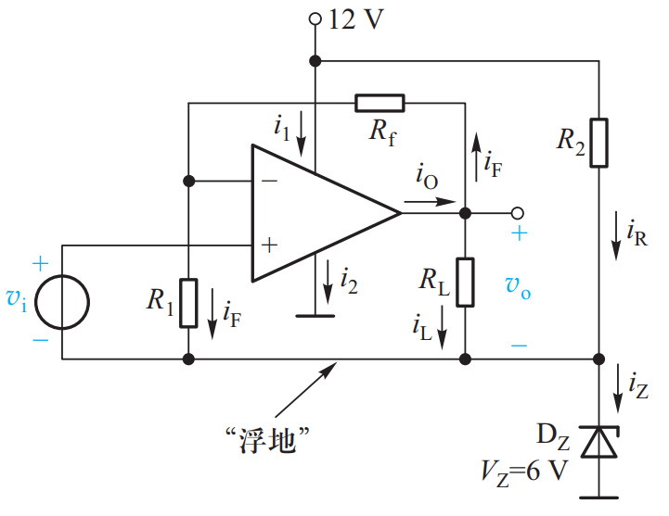
7.5.6 运放在单电源下工作
“浮地”工作方式
交流通路
要求“浮地”与电源地之间对信号来说必须具有低阻特性，理想情况其阻抗为零。
i_{Zmin} ≤ i_{R}+i_{L}+i_{F} ≤ i_{Zmax}
end

